Slide 1
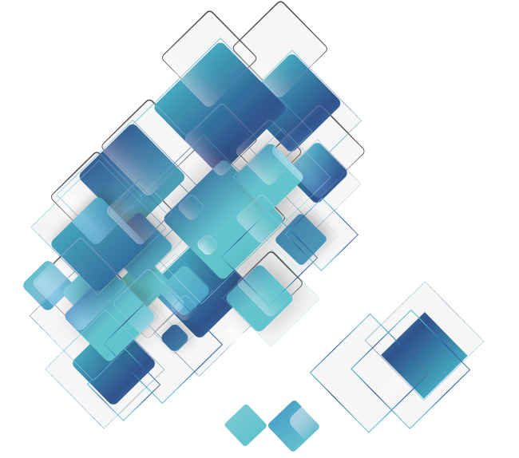
前生物期的化学演化
及其意义
主讲：刘承奇
组员：曹松晖，刘承奇，谢雨豪，杨 易为，杨俊豪，张昊宇

Slide 2

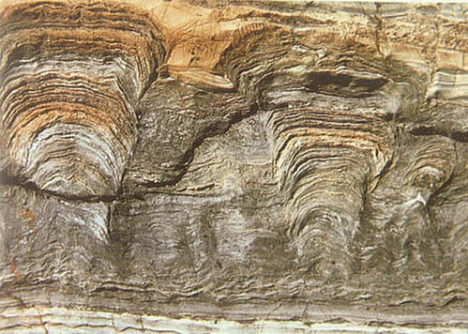
1.前生物期 (prebiotic period)
氨基酸、核苷酸等有机单体分子的非生物合成和积累；
有机单体分子在非生物体系中在非生物体系中聚合成多聚体；
多聚体整合成为多分子体系颗粒；
代谢与遗传体系的形成和演化最终产生出最简单的生命形式——原核细胞。
图：元古代（距今25.0亿~8.0亿年）地层中的叠层石化石，清晰展示了蓝细菌细胞层和碳酸盐沉积的周期性分布。
吴庆余. 基础生命科学:Essentials of Life Science [M] 2006年5月第2版.北京:高等教育出版社,2006：205

Slide 3
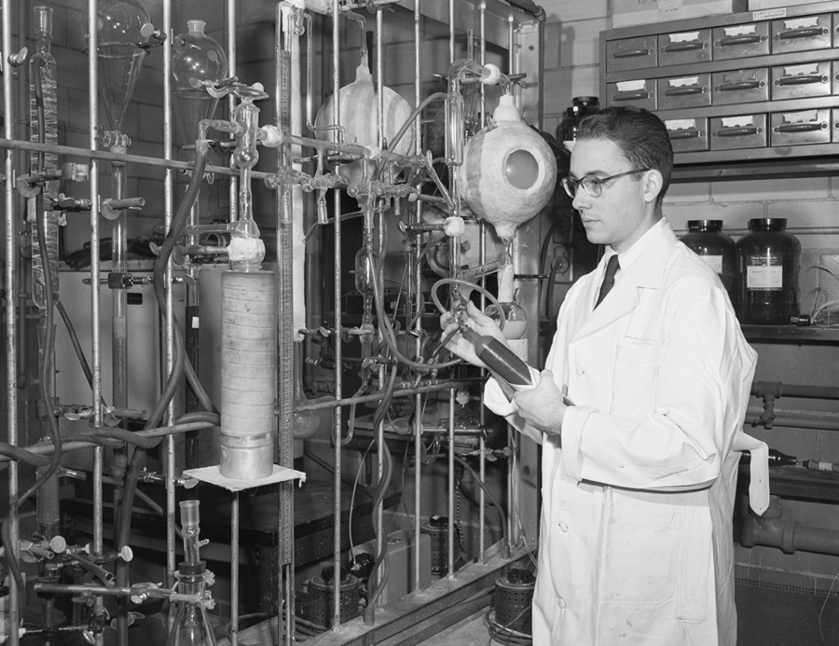
2.米勒实验 (Miller–Urey experiment)
在1953年的一次演讲中，芝加哥大学的教授尤里（Harold Urey）概述了他关于“原始汤”的想法，受此启发，作为研究生的米勒提议在实验室煮出这锅“原始汤”。尤里对此表示怀疑。
考虑到当时23岁的米勒作为一个实验家经验不足，尤里只给了他一年的时间，该实验的预算不到1000美元。
图：一位23岁的学生斯坦利·米勒（Stanley Miller）与他的“生命酿造装置”
Cooking Up Early-Earth Conditions. Discover.[OL][2016-06-20] https://www.discovermagazine.com/the-sciences/cooking-up-early-earth-conditions

Slide 4
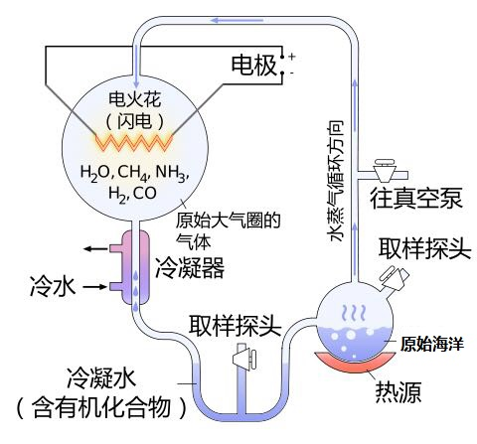
2.米勒实验 (Miller–Urey experiment)
米勒指示学校里的吹玻璃工人制造了这样一种设备，它有两个相互连接的房间，一个模拟原始海洋，另一个模拟原始大气。
不到一周，烧瓶中的无色透明液体变成了暗褐色，其中发现了5种氨基酸和多种有机酸类。该研究结果发表在1953年的《Science》上。
2007年米勒去世后，科学家检查了原始实验中保存的密封小瓶，结果表明，米勒实验中实际上产生了20多种不同的氨基酸，这远远超过了米勒最初的报告。
Cooking Up Early-Earth Conditions. Discover.[OL][2016-06-20] https://www.discovermagazine.com/the-sciences/cooking-up-early-earth-conditions

Slide 5
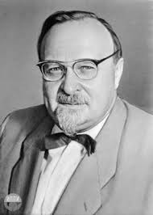
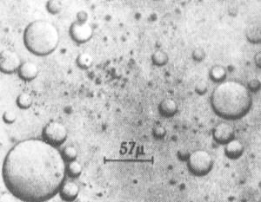
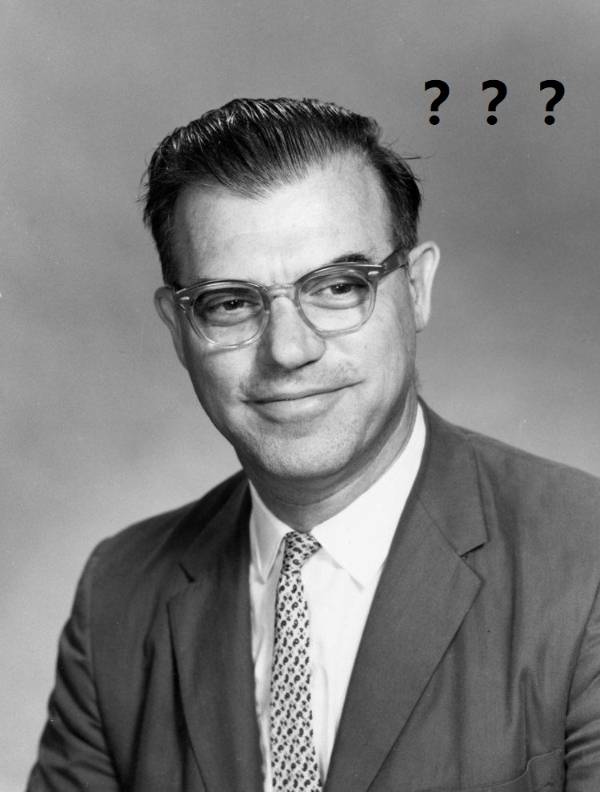
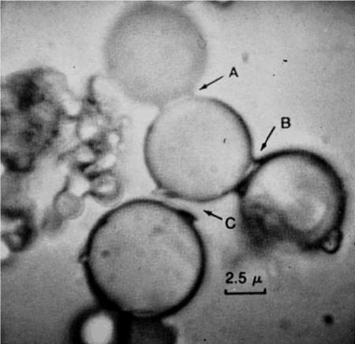
3.团聚体 (coacervate)、微球体 (microsphere)
前苏联生物化学家奥巴林（Oparin）发现，将多肽、核酸和多糖等放在合适的溶液中能够自动缩聚成分散的球状小滴。他将其称为“团聚体”。团聚体能从外部溶液中吸入某些分子作为反应物，并将产物释放到溶液中，完成一些简单的代谢反应。（如将1-磷酸葡萄糖转化为淀粉。）
美国生物化学家悉尼·福克斯（Sidney Fox）发现，浓缩干燥的氨基酸在水溶液中可以形成微小的蛋白质球体，他将其称为“微球体”。它们可以从外界吸收更多的生物多聚体分子，出芽形成新的微球体。其表面膜具有选择透过性。膜内外的电荷梯度差能维持微球体能量的聚集和贮存。
吴庆余. 基础生命科学:Essentials of Life Science [M] 2006年5月第2版.北京:高等教育出版社,2006：207

Slide 6
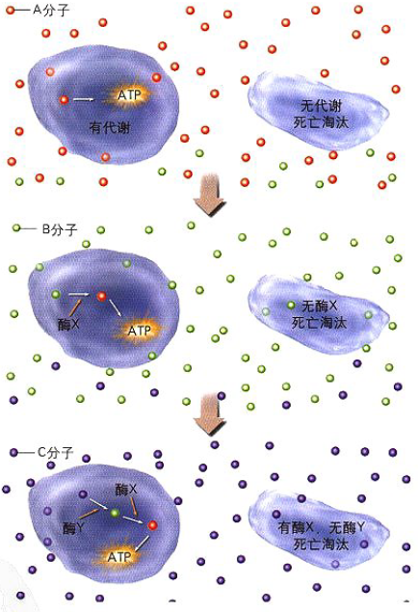
4.原始生命体中代谢的进化
原球体的代谢最初极为简单：
例如，A分子能够被吸收和利用，并为该原球体提供能量，则拥有这种简单代谢系统的原球体就比不具有的原球体更有优势；
若A分子逐渐被耗尽，B分子却很丰富，自然选择将有利于能将B分子转化的团聚体；
若B分子被耗尽，C分子却很丰富，自然选择将有利于能将C分子转化的团聚体；
……
自然选择持续发挥作用，导致生命的代谢体系逐渐复杂以适应变化的环境。
吴庆余. 基础生命科学:Essentials of Life Science [M] 2006年5月第2版.北京:高等教育出版社,2006：208

Slide 7
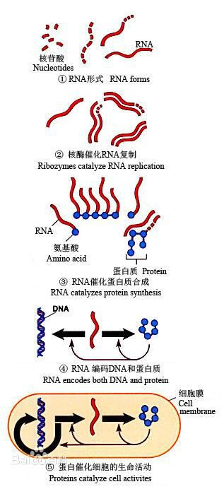
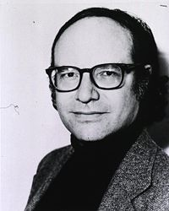
5.RNA World
“DNA→RNA→多肽链”的法则过于复杂，不太可能在演化中突然出现，那么哪一种才是最早的储存遗传信息的物质呢？
原始汤中随机产生了具有短链RNA分子；
一些RNA片段碰巧获得了能催化自身复制的功能，获得了自然选择的机会；
进一步，自复制RNA的突变体获得了催化氨基酸缩合成肽的能力，形成的肽类偶然又反过来强化了RNA的自复制能力；
RNA分子和协助的肽类开始协同演化，产生出更有效的系统；
RNA基因组开始拷贝到DNA上，DNA储存和复制遗传信息的能力更加有效。
DNA：无法指导蛋白质的合成；
蛋白质：自身无法进行简单的复制；
RNA：能够自我复制；能够指导蛋白质的合成；某些RNA（核酶）甚至具有酶的性质。
沃特·吉尔伯特
（Walter Gilbert）
1980年诺贝尔化学奖得主
RNA世界学说. [OL] [2019-12-10] https://baike.baidu.com/item/RNA%E4%B8%96%E7%95%8C%E5%AD%A6%E8%AF%B4/8691802?fr=aladdin

Slide 8

研究这个有什么意义？

Slide 9
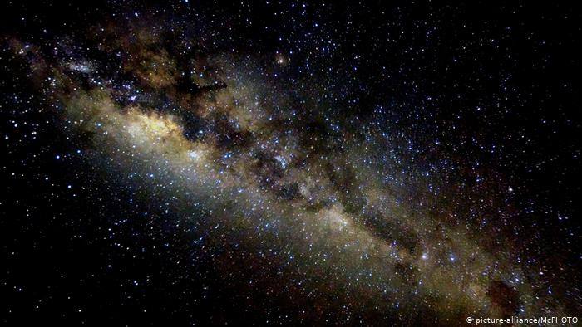
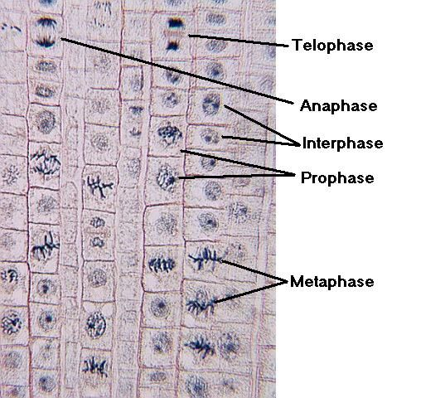
6.我们如何了解人类文明的未来？
平庸原理（mediocrity principle）：银河系只是宇宙众多棒旋星系中平凡的一个，太阳系只是一个普通的行星系统，地球只是其中的一颗普通岩石行星。
宇宙的年龄约为138.2亿年，人类诞生至今只有约两三百万年。
Hint：我们观察细胞周期的时候，没有必要一直盯着一个细胞看，只需数一数某个瞬间处于各阶段的细胞分别有多少个即可。
因此，若想知道一个文明各个阶段的发展情况，没有必要一直观察人类文明，只需观察一下我们周围宇宙中其他文明的发展情况即可。
Mediocrity principle. Wikipedia. [OL] [2019-12-10] https://en.wikipedia.org/wiki/Mediocrity_principle

Slide 10
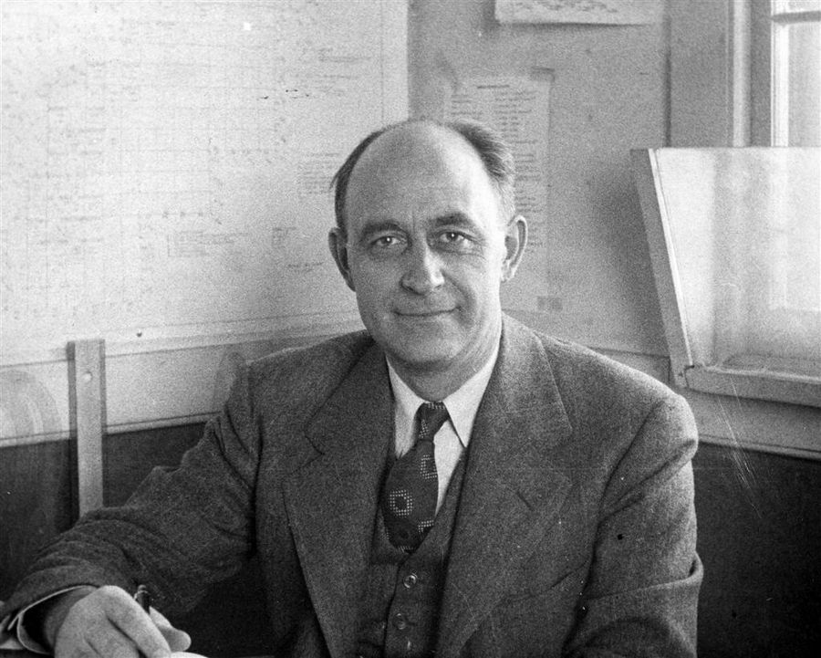
7.费米悖论（Fermi paradox）
1950年，费米在洛斯阿拉莫斯国家实验室工作。在一次去吃午饭的路上，他和同事谈论当时流行的UFO报导。费米当时用了几个估计的数值做了一系列的快速计算（据他的同事回忆，他很擅长这个）。在午餐时，费米突然问道“Where are they？”——“他们在哪里？”。
恩里科·费米
（Enrico Fermi）
1938年诺贝尔物理学奖得主
Fermi paradox. Wikipedia. [OL] [2019-12-10] https://zh.wikipedia.org/wiki/%E8%B4%B9%E7%B1%B3%E6%82%96%E8%AE%BA

Slide 11
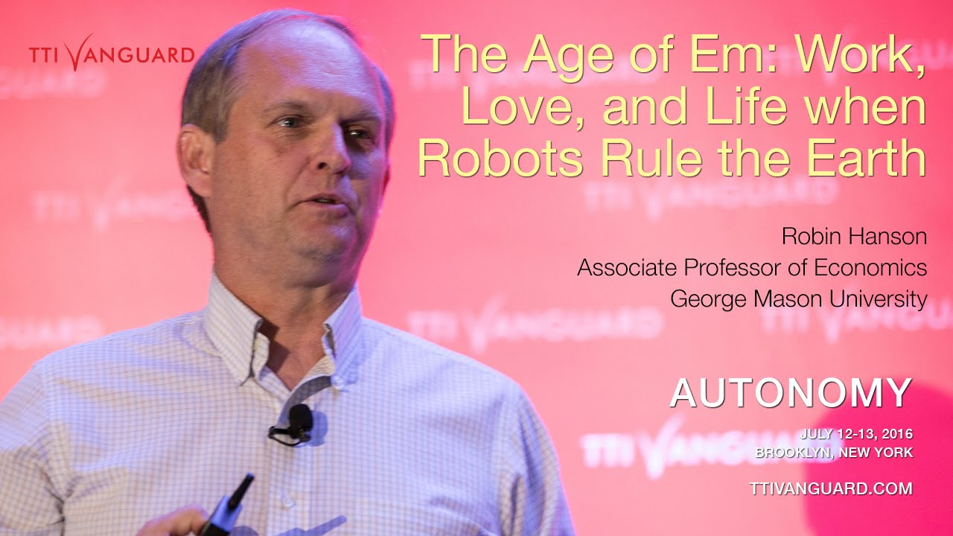
“大过滤器”假说（Great Filter）：文明的发展具有一个瓶颈，在某个阶段可能存在一个“大过滤器”，将绝大多数的文明都过滤掉了：
合适的行星系统（存在有机物以及可能宜居的行星）；
可自我复制的分子（如RNA）；
简单（原核）单细胞生命；
复杂（真核）单细胞生命；
有性生殖；
多细胞生命；
脑量较大、使用工具的动物；
我们目前所处的阶段；
星际殖民扩张。
8. “大过滤器”假说（Great Filter）
罗宾·汉森
（Robin Hanson）
牛津大学“人类未来研究所”研究员
1996年提出“大过滤器”假说
Fermi paradox. Wikipedia. [OL] [2019-12-10] https://zh.wikipedia.org/wiki/%E8%B4%B9%E7%B1%B3%E6%82%96%E8%AE%BA

Slide 12
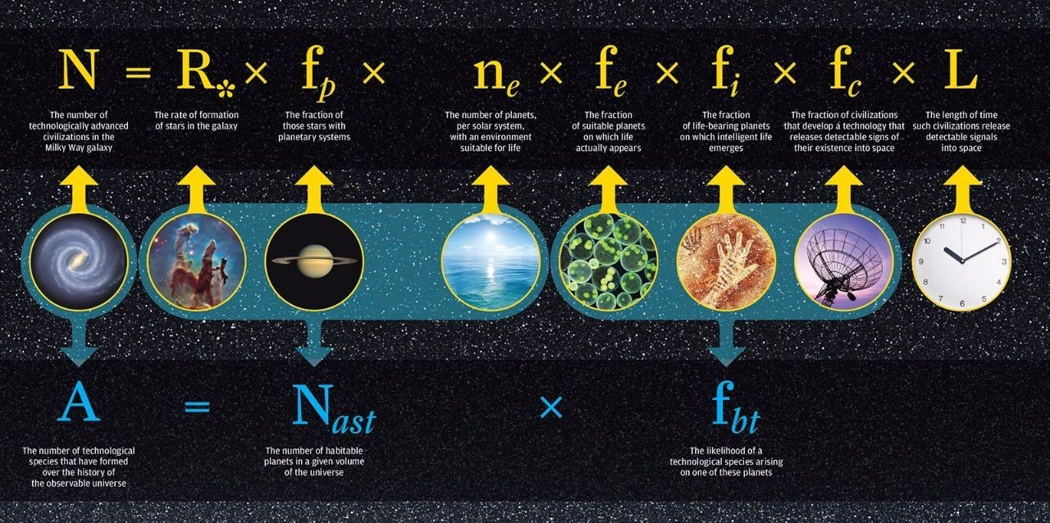
9.德雷克公式及其最新研究进展
德雷克公式（Drake equation），由天文学家德雷克在1959年提出，发表在当年的《Nature》上。
含义是：能与我们交流的文明数目=每年形成恒星的速率*恒星带有行星的几率*行星中具有适宜生存环境的几率*其中孕育出生命的几率*生命进化出智能的几率*该物种可以被我们检测，与我们产生联系的几率*此类文明的平均寿命（年）
Drake equation. Wikipedia. [OL] [2019-12-10] https://zh.wikipedia.org/wiki/%E5%BE%B7%E9%9B%B7%E5%85%8B%E5%85%AC%E5%BC%8F

Slide 13
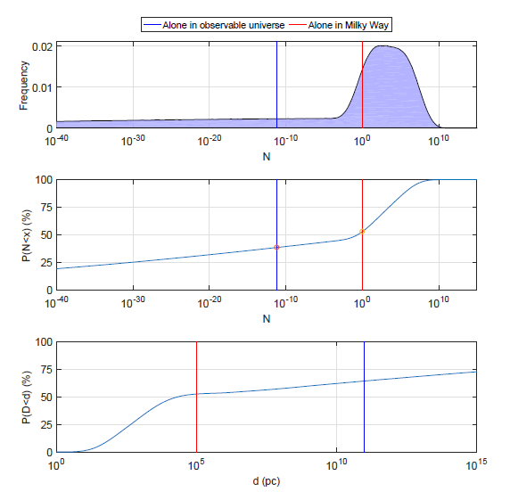
9.德雷克公式及其最新研究进展
2018年6月，牛津大学人类未来研究所发布了一项研究，首次计算了德雷克公式的各项系数的不确定度。
该研究结果是：
宇宙内存在有其它可接触文明的概率极低
（A）基于作者对每个参数当前不确定性的最佳估计，由蒙特卡罗模拟生成的N的概率密度函数。（B）相应的累积密度函数。
（C）最近的可探测文明距离的累积密度函数。（pc：秒差距，1pc约为3.26光年）
Anders Sandberg, Eric Drexler and Toby Ord. Dissolving the Fermi Paradox. [J] 2018-06-08

Slide 14
Thanks For Your Attention
主讲：刘承奇
组员：曹松晖，刘承奇，谢雨豪，杨易为，杨俊豪，张昊宇

Slide 15
Q & A

